Slide 1

Памятка для клиентов – участников казначейского сопровождения

Slide 2
Содержание
I. | Подключение к ПУР КС ГИИС ЭБ…………………………………………………………………………………………………………………………………………………………………………………... | 3
1. | Организация подключения к ПУР КС ГИИС ЭБ……………………………………………………………………………………………………………………………………………………………………. | 4
II. | Открытие (резервирование) 71 л/с………………………………………………………………………………………………………………………………………………………………………………... | 5
1. | Варианты резервирования лицевого счета с кодом 71…………………………………………………………………………………………………………………………………………………………... | 6
2. | Варианты открытия лицевого счета с кодом 71………………………………………………………………………………………………………………………………………………………………….... | 10
3. | Процесс формирования Заявки на открытие 71 л/с клиентом в ЛК ГИИС «Электронный бюджет»……………………………………………………………………………………………………... | 12
III. | Открытие (изменение), закрытие раздела на открытом 71 лицевом счете…………………………………………………………………………………………………………………………….. | 14
1. | Формирование Заявки на открытие (изменение), закрытие раздела на открытом 71 лицевом счете…………………………………………………………………………………………………… | 15
IV. | Работа в ПУР КС ЭБ…………………………………………………………………………………………………………………………………………………………………………………………………… | 17
1. | Основные принципы работы в ПУР КС ГИИС ЭБ……………………………………………………………………………………………………………………………………………………………….... | 18
2. | Утверждение документов……………………………………………………………………………………………………………………………………………………………………………………………………………...... | 20
3. | Создание записи справочника «Шаблон листа согласования»…………………………………………………………………………………………………………………………………………………. | 21
4. | Создание Сведений об операциях с целевыми средствами……………………………………………………………………………………………………………………………………………………. | 22
5. | Создание платежного поручения (исходящего) – часть 1……………………………………………………………………………………………………………………………………………………….. | 23
6. | Создание платежного поручения (исходящего) – часть 2……………………………………………………………………………………………………………………………………………………….. | 24
7. | Уведомление об уточнении операций клиента…………………………………………………………………………………………………………………………………………………………………….. | 25
8. | Казначейское обеспечение обязательств (Аккредитив)………………………………………………………………………………………………………………………………………………………….. | 26
9. | Отчетность………………………………………………………………………………………………………………………………………………………………………………………………………....…..... | 27
10. | Обмен произвольными документами (информационными сообщениями)………………………………………………………………………………………………………………………………………………………………………………………………………….... | 28
11. | Создание акта приема-передачи показателей лицевого счета…………………………………………………………………………………………………………………………………………………. | 29
12. | Техническая поддержка………………………………………………………………………………………………………………………………………………………………………………………………... | 30

Slide 3
Подключение к компоненту казначейского сопровождения подсистемы управления расходами ГИИС ЭБ (ПУР КС)

Slide 4
Организация подключения к ГИИС ЭБ (НСИ, ПУР КС)
Настройка автоматизированного рабочего места (АРМ) | Получение квалифицированного сертификата ключа проверки электронной подписи (сертификат ЭП) | Наделение ролями и полномочиями в ПОИБ СОБИ
РЕКОМЕНДУЕТСЯ наличие на АРМ : 1) Web-браузера с поддержкой криптоалгоритмов ГОСТ * Браузер «Спутник» Браузер Chromium ГОСТ 2) Сертифицированной версии Средства криптографической защиты информации КриптоПро CSP версии 4.0 (не ниже версии 4.0.9944) 3) Плагина «КриптоПро ЭЦП Browser Plugin» версии 2.0. *В случае использования Web-браузера не поддерживающего криптоалгоритмы ГОСТ дополнительно необходимо наличие на АРМ сертифицированной версии средства криптографической защиты информации Континент TLS-клиент | Сертификат ЭП выдается в удостоверяющем центре ФК, либо в ином аккредитованном удостоверяющем центре в случае отсутствия действующих сертификатов ЭП В соответствии с п.5 "Порядка реализации Федеральным казначейством функций аккредитованного удостоверяющего центра и исполнения его обязанностей" от 15.06.2022 № 21н, УЦ ФК выдает сертификаты ЭП лицам, определенным в части 3 статьи 17.2 и статье 17.4 № 63-ФЗ, а также постановлением Правительства РФ от 10.07.2020 г. № 1018. | Управление учетными записями пользователей ПУР КС ГИИС ЭБ производится организацией самостоятельно в Подсистеме обеспечения информационной безопасности Системы обеспечения безопасности информации Федерального казначейства (ПОИБ СОБИ). Руководителю организации, указанному в ЕГРЮЛ, необходимо пройти регистрацию в ПОИБ СОБИ
 | Для получения сертификата ЭП в УЦ ФК необходимо на портале заявителя ИС УЦ (https://fzs.roskazna.ru/) сформировать запрос на получение сертификата ЭП для должностного лица, который будет содержать: роль «Аутентификация клиента» код ТОФК в соответствии с адресом территориального органа ФК, в который будет осуществляться подача документов для получения сертификата (личный визит). скан заверенной копии документа, подтверждающего замещение должности в организации (не требуется для руководителя, сведения о котором содержатся в ЕГРЮЛ). Инструкции по смене (перевыпуску) сертификата ЭП размещены на официальном сайте ФК: https://roskazna.gov.ru/gis/udostoveryayushhij-centr/pamyatki-instruktsii/ | Руководитель по умолчанию является главным регистратором (регистратором) и наделен полномочиями по добавлению ролей/полномочий для себя и для сотрудников своей организации (при необходимости). Наделение полномочиями сотрудников организации осуществляется в соответствии с Карточкой образцов подписей На официальном сайте ФК размещены: - перечень доступных ролей и полномочий для работы в ПУРКС ГИИС ЭБ (приложение 4): https://roskazna.gov.ru/gis/sistema-obespecheniya-bezopasnosti-informatsii-federalnogo-kaznacheystva/polnomochiya-polzovateley-is-fk-v-poib-sobi-fk/ инструкции по подключению к ПОИБ СОБИ: https://roskazna.gov.ru/gis/sistema-obespecheniya-bezopasnosti-informatsii-federalnogo-kaznacheystva/poib-sobi/ Вход в ПОИБ СОБИ https://sobi.cert.roskazna.ru Вход в ПУРКС ГИИС ЭБ https://eb.cert.roskazna.ru

Slide 5
Открытие (резервирование) 71 л/с

Slide 6
Варианты резервирования лицевого счета с кодом 71 (федеральный бюджет)
I вариант резервирования лицевого счета | II вариант резервирования лицевого счета | III вариант резервирования лицевого счета | IV вариант резервирования лицевого счета
КЛИЕНТ | КЛИЕНТ | ЗАКАЗЧИК | КЛИЕНТ
Предоставляет в адрес ТОФК по месту нахождения Заявление на резервирование 71 л/с на бумажном носителе | При условии наличия доступа в личный кабинет ГИИС ЭБ клиент самостоятельно формирует Заявку на резервирование 71 л/с | Предоставляет по утвержденной форме в адрес ТОФК по месту нахождения заказчика Перечень учреждений для резервирования 71 л/с на бумажном носителе | При условии наличия доступа в личный кабинет ЕИС, клиент самостоятельно осуществляет формирование Заявки на резервирование 71 л/с
ТОФК по месту нахождения клиента осуществляет резервирование 71 л/с | В ГИИС ЭБ осуществляется автоматическое резервирование лицевого счета с отражением номера лицевого счета в справочнике «Книга регистрации лицевых счетов» | ТОФК по месту нахождения заказчика направляет Перечень учреждений на резервирование в ЦС | В ГИИС ЭБ осуществляется автоматическое резервирование лицевого счета с отражением номера лицевого счета в справочнике «Книга регистрации лицевых счетов»
ТОФК по месту нахождения клиента направляет Уведомление клиенту, заказчику и Центр специализации по казначейскому сопровождению (ЦС) о резервировании 71 л/с | ЦС направляет Уведомление клиенту и заказчику о резервировании 71 л/с | ЦС осуществляет резервирование 71 л/с | После резервирования лицевого счета из ГИИС ЭБ в личный кабинет клиента на ЕИС поступает квитанция о резервировании лицевого счета
 |  | ЦС направляет Уведомление клиенту и заказчику о резервировании 71 л/с

Slide 7
Варианты резервирования лицевого счета с кодом 71 (бюджет субъекта, муниципального образования)
I вариант резервирования лицевого счета |  | II вариант резервирования лицевого счета | III вариант резервирования лицевого счета | IV вариант резервирования лицевого счета
КЛИЕНТ |  | КЛИЕНТ | ЗАКАЗЧИК | КЛИЕНТ
Предоставляет в адрес ТОФК по месту нахождения Заявление на резервирование 71 л/с на бумажном носителе |  | При условии наличия доступа в личный кабинет ГИИС ЭБ, клиент самостоятельно формирует Заявку на резервирование 71 л/с | Предоставляет по утвержденной форме в адрес ТОФК по месту нахождения заказчика Перечень учреждений для резервирования 71 л/с на бумажном носителе | При условии наличия доступа в личный кабинет ЕИС, клиент самостоятельно осуществляет формирование Заявки на резервирование 71 л/с
Бюджет, на котором резервируется лицевой счет, обслуживается ТОФК по месту нахождения клиента
Да | Нет | В ГИИС ЭБ осуществляется автоматическое резервирование лицевого счета с отражением номера лицевого счета в справочнике «Книга регистрации лицевых счетов» | ТОФК по месту нахождения заказчика осуществляет резервирование 71 л/с | В ГИИС ЭБ осуществляется автоматическое резервирование лицевого счета с отражением номера лицевого счета в справочнике «Книга регистрации лицевых счетов»
ТОФК по месту нахождения клиента осуществляет резервирование 71 л/с | ТОФК по месту нахождения клиента направляет Заявление в ТОФК по месту обслуживания бюджета
 | ТОФК по месту обслуживания бюджета осуществляет резервирование 71 л/с
ТОФК по месту нахождения клиента направляет Уведомление клиенту и заказчику о резервировании 71 л/с | ТОФК по месту обслуживания бюджета направляет Уведомление клиенту и заказчику о резервировании 71 л/с | ТОФК по месту обслуживания бюджета направляет Уведомление клиенту и заказчику о резервировании 71 л/с | ТОФК по месту нахождения заказчика направляет Уведомление клиенту и заказчику о резервировании 71 л/с | После резервирования лицевого счета из ГИИС ЭБ в личный кабинет клиента на ЕИС поступает квитанция о резервировании лицевого счета

Slide 8
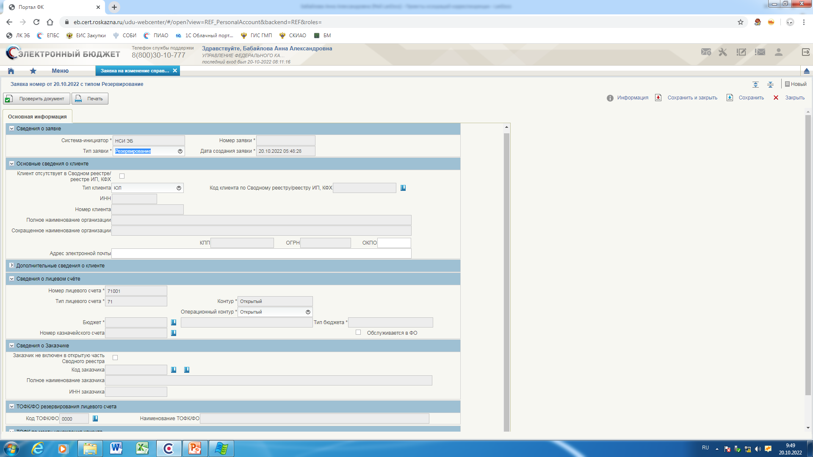
Процесс формирования Заявки на резервирование 71 л/с самостоятельно клиентом в ЛК ГИИС ЭБ
(при наличии на рабочей станции клиента установленного ГИИС ЭБ для доступа в личный кабинет)
Располагается по пути:
Подсистема нормативно – справочной информации →Ведение справочников, реестров, классификаторов→ Книга регистрации лицевых счетов → Открыть лицевой счет
1. Выбираем Тип заявки –Резервирование (Выбирается из списка)
8. После заполнения всех полей необходимо проверить документ и при необходимости исправить критичные ошибки
2. Основные сведения о клиенте заполняются автоматически
9. При отсутствии ошибок необходимо сохранить документ. Документ отразится в статусе «Черновик».
В списковой форме раздела «Открыть лицевой счет» документ необходимо выделить и нажать кнопку «Зарезервировать»
3. Заполняется вручную
4. Выбирается из справочника
5. Формируется автоматически
6. Признак проставляется только в случае, если заказчик находится в закрытой части Сводного реестра. В остальных случаях признак НЕ ПРОСТАВЛЯЕТСЯ!
7. Из справочника выбирается Заказчик по реквизиту ИНН либо коду по Сводному реестру

Slide 9
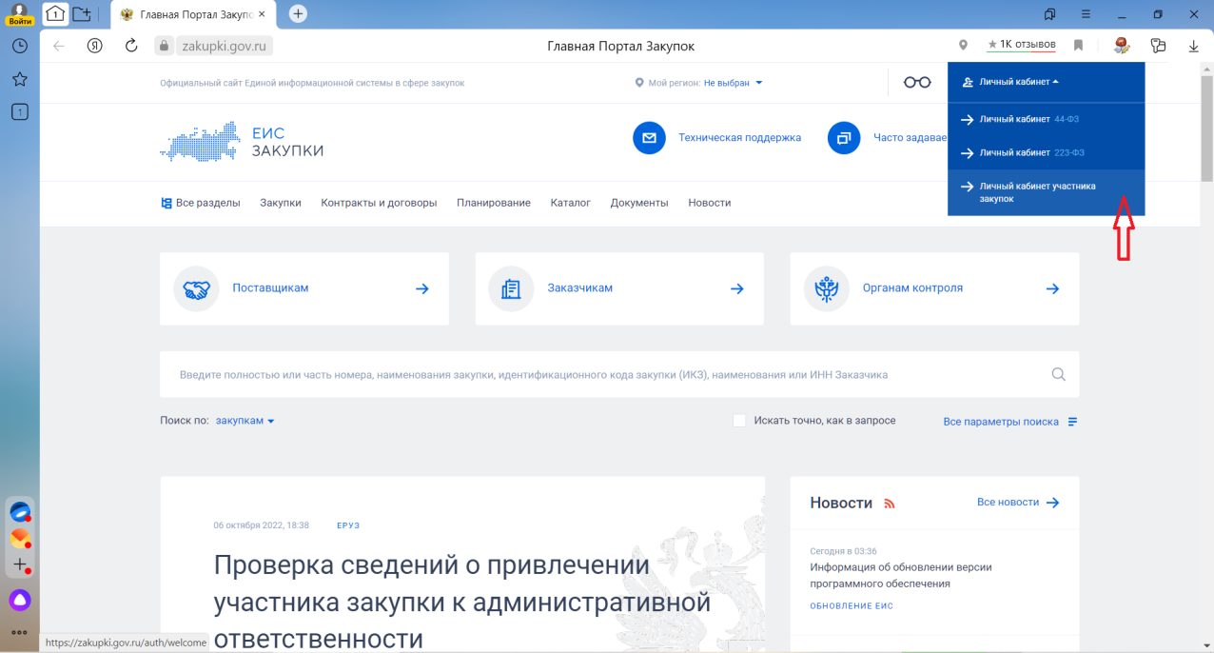
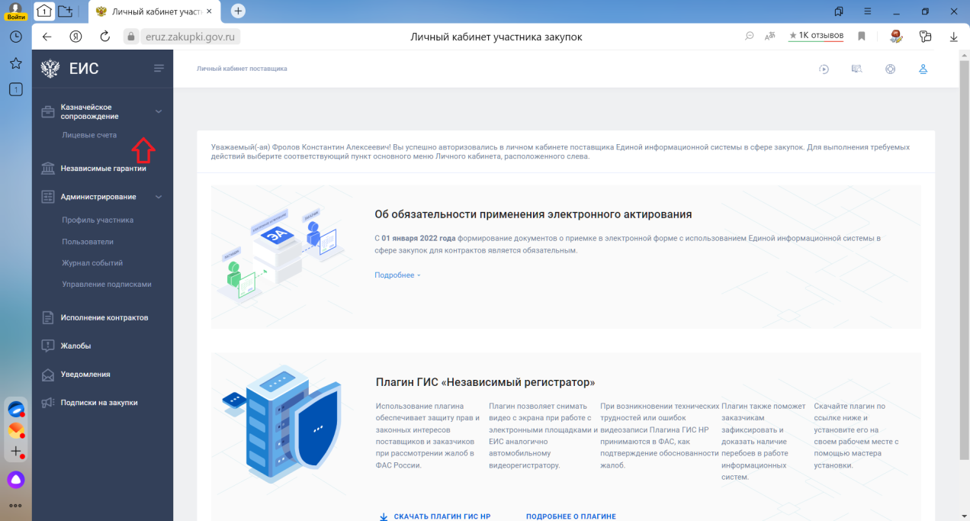
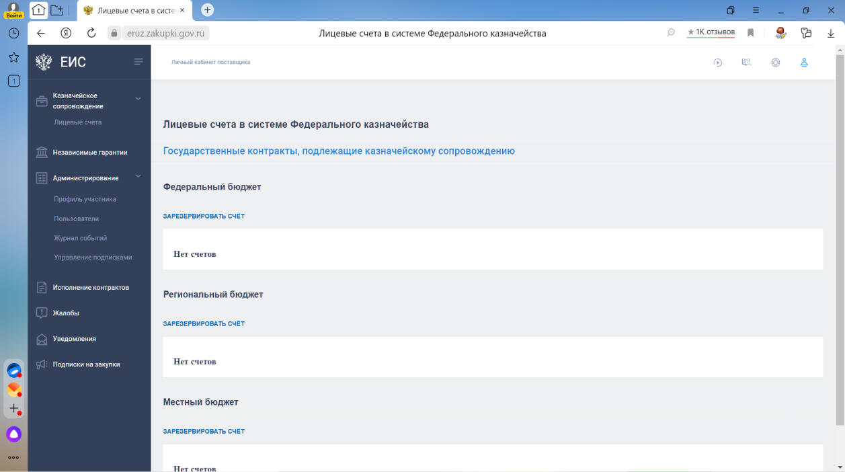
Процесс формирования Заявки на резервирование 71 л/с самостоятельно клиентом в ЛК ЕИС
2. Выбирается раздел Казначейское сопровождение Лицевые счета
1. Выбирается Личный кабинет участника закупок
3. Выбирается уровень бюджета
Нажимаем «Зарезервировать счет»

Slide 10
Варианты открытия лицевого счета с кодом 71 (федеральный бюджет)
I вариант открытия лицевого счета | I I вариант открытия лицевого счета | I I I вариант открытия лицевого счета
КЛИЕНТ | КЛИЕНТ | КЛИЕНТ
Предоставляет в адрес ТОФК по месту нахождения пакет документов для открытия 71 л/с: Карточка образцов подписей; Заявление на открытие лицевого счета; Документ-основание
ТОФК по месту нахождения клиента формирует Заявку на открытие 71 л/с в ГИИС «Электронный бюджет» и направляет Карточку образцов подписей в ЦС
ЦС осуществляет открытие 71 л/с
ЦС направляет Уведомление клиенту и заказчику об открытии 71 л/с
Самостоятельно** в личном кабинет ГИИС «Электронный бюджет» формирует Заявку на открытие лицевого счета* в «Подсистеме нормативно - справочной информации» → Ведение справочников, реестров, классификаторов → Книга регистрации лицевых счетов → Открыть лицевой счет
Предоставляет в адрес ТОФК по месту нахождения Карточку образцов подписей
ТОФК направляет Карточку образцов подписей в ЦС
При условии наличия доступа в личный кабинет ЕИС, клиентом самостоятельно осуществляется формирование Заявки на открытие лицевого счета*
Предоставляет в адрес ТОФК по месту нахождения Карточку образцов подписей
ЦС осуществляет открытие 71 л/с
ТОФК направляет Карточку образцов подписей в ЦС
ЦС осуществляет открытие 71 л/с
ЦС направляет Уведомление клиенту и заказчику об открытии 71 л/с
ЦС направляет Уведомление клиенту и заказчику об открытии 71 л/с
* Согласование и утверждение Заявки на открытие лицевого счета (вариант II, III) осуществляется в соответствии с Карточкой образцов подписей
** Описание процесса формирования Заявки на открытие лицевого счета самостоятельно клиентом смотрите далее

Slide 11
Варианты открытия лицевого счета с кодом 71 (бюджет субъекта, муниципального образования)
I вариант открытия лицевого счета | I I вариант открытия лицевого счета | I I I вариант открытия лицевого счета
КЛИЕНТ | КЛИЕНТ | КЛИЕНТ
Предоставляет в адрес ТОФК по месту нахождения пакет документов для открытия 71 л/с: Карточка образцов подписей; Заявление на открытие лицевого счета; Документ-основание
Бюджет, на котором открывается л/с обслуживается, ТОФК по месту нахождения клиента
Да | Нет
ТОФК по месту нахождения клиента осуществляет открытие 71 л/с | ТОФК по месту нахождения клиента направляет пакет документов в ТОФК по месту обслуживания бюджета
 | ТОФК по месту обслуживания бюджета осуществляет открытие 71 л/с
ТОФК по месту нахождения клиента направляет Уведомление клиенту и заказчику об открытии 71 л/с | ТОФК по месту обслуживания бюджета направляет Уведомление клиенту и заказчику об открытии 71 л/с
Самостоятельно** в личном кабинет ГИИС «Электронный бюджет» формирует Заявку на открытие лицевого счета* в «Подсистеме нормативно - справочной информации» → Ведение справочников, реестров, классификаторов → Книга регистрации лицевых счетов → Открыть лицевой счет
Предоставляет в адрес ТОФК по месту нахождения клиента Карточку образцов подписей
ТОФК по месту нахождения клиента направляет Карточку образцов подписей в ТОФК по месту обслуживания бюджета
ТОФК по месту обслуживания бюджета осуществляет открытие 71 л/с
ТОФК по месту обслуживания бюджета направляет Уведомление клиенту и заказчику об открытии 71 л/с
При условии наличия доступа в личный кабинет ЕИС, клиентом самостоятельно осуществляется формирование Заявки на открытие лицевого счета*
Предоставляет в адрес ТОФК по месту нахождения Карточку образцов подписей
ТОФК по месту нахождения клиента направляет Карточку образцов подписей в ТОФК по месту обслуживания бюджета
ТОФК по месту обслуживания бюджета осуществляет открытие 71 л/с
ТОФК по месту обслуживания бюджета направляет Уведомление клиенту и заказчику об открытии 71 л/с
* Согласование и утверждение Заявки на открытие лицевого счета (вариант II, III) осуществляется в соответствии с Карточкой образцов подписей
** Описание процесса формирования Заявки на открытие лицевого счета самостоятельно клиентом смотрите далее

Slide 12
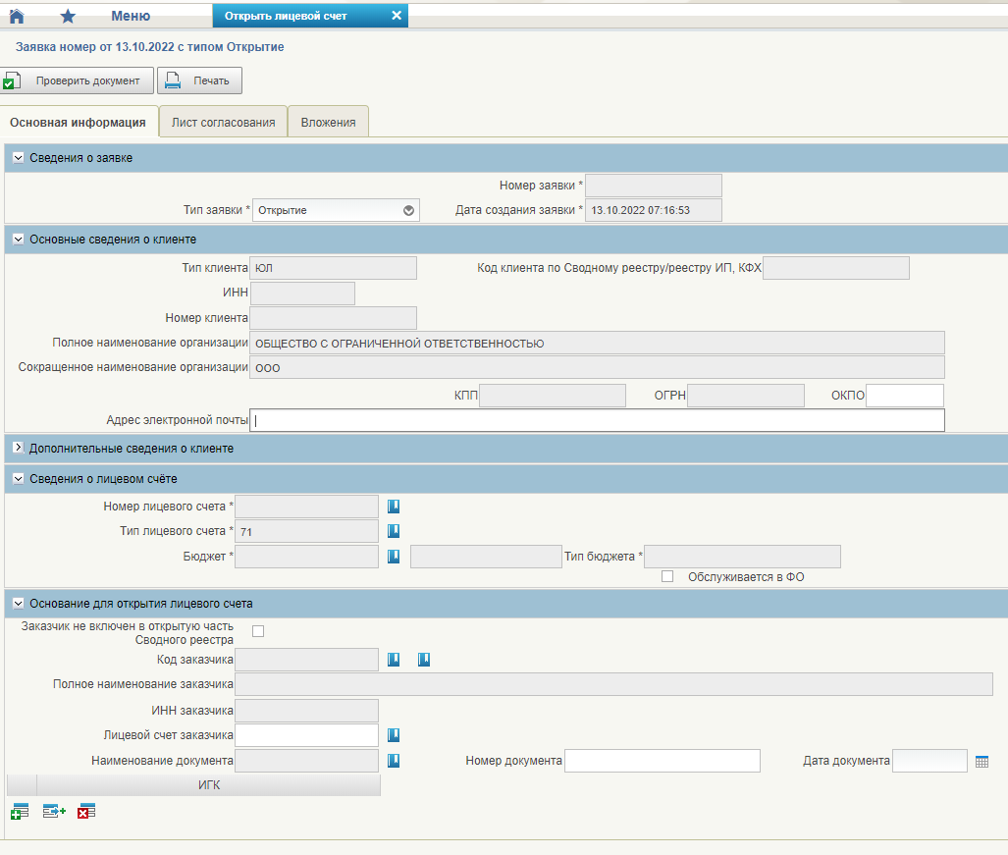
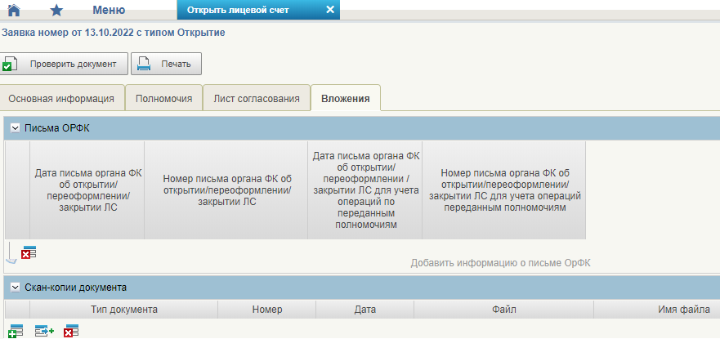
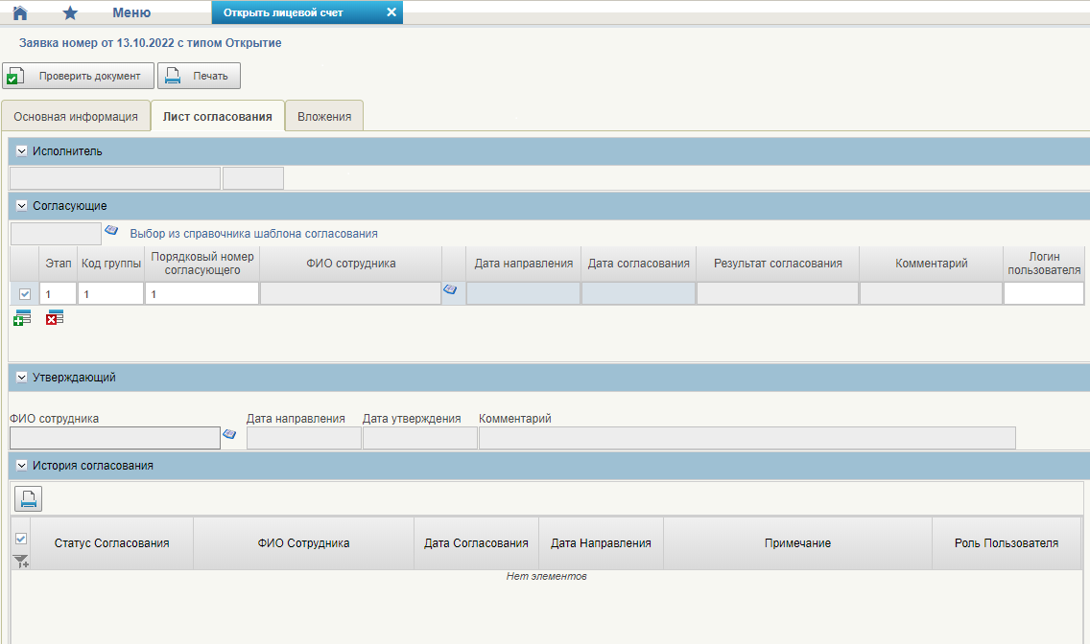
Процесс формирования Заявки на открытие 71 л/с самостоятельно клиентом
в ЛК ГИИС «Электронный бюджет»
(при наличии на рабочей станции клиента установленного ГИИС «Электронный бюджет» для доступа в личный кабинет)
Заявка на открытие лицевого счета создается в: Подсистема нормативно – справочной информации →Ведение справочников, реестров, классификаторов
→ Книга регистрации лицевых счетов →Открыть лицевой счет
1. Выбирается из списка «Тип заявки»- «Открытие»
2. Основные сведения о клиенте заполняются автоматически
12. Во вкладке «Вложения» прикладываются сканированные копии документов, являющиеся основанием для открытия лицевого счета
3. Заполняется вручную
4. Заполняется вручную
13. В данных полях проставляются «1»
5. Из справочника выбирается тип лицевого счета с кодом «71»
6. Выбирается из справочника
14. «Согласующий» и «Утверждающий» выбирается из справочника, согласно полномочиям в ПОИБ СОБИ и Карточке образцов подписей
*(При отсутствии гл. бухгалтера согласующим и утверждающим является руководитель)
7. Сформируется автоматически
8. Признак проставляется только в случае, если заказчик находится в закрытой части Сводного реестра, в остальных случаях признак
НЕ ПРОСТАВЛЯЕТСЯ!
9. Из справочника выбирается Заказчик по реквизиту ИНН либо кода по Сводному реестру
11. Заполняется ИГК
10. Заполняются реквизиты документа-основания

Slide 13
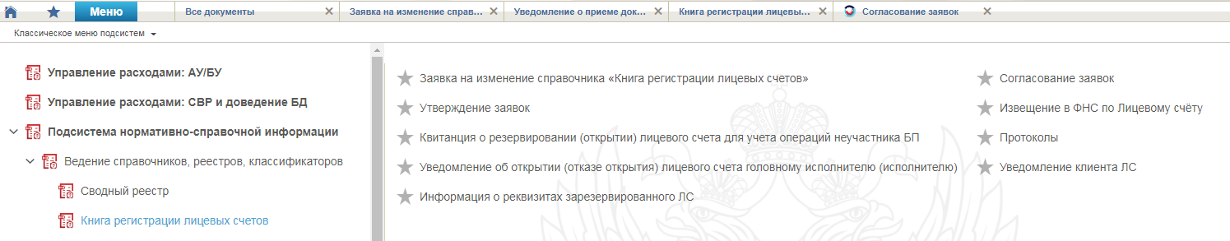
Процесс согласования и утверждения Заявки на открытие 71 л/с самостоятельно клиентом
в ЛК ГИИС «Электронный бюджет»
Согласование и утверждение Заявки на открытие лицевого счета (вариант II, III) осуществляется в соответствии с Карточкой образцов подписей в:
Подсистема нормативно – справочной информации →Ведение справочников, реестров, классификаторов
→ Книга регистрации лицевых счетов → Согласование заявок → Утверждение заявок
2. Вторым этапом идет Утверждение заявки
1. Первым этапом идет Согласование заявки
При соблюдении правильной очередности Согласования и Утверждения Заявки на открытие лицевого счета, статус документа для клиента - «На обработке ЦС».

Slide 14
Открытие (изменение), закрытие раздела на открытом 71 лицевом счете

Slide 15
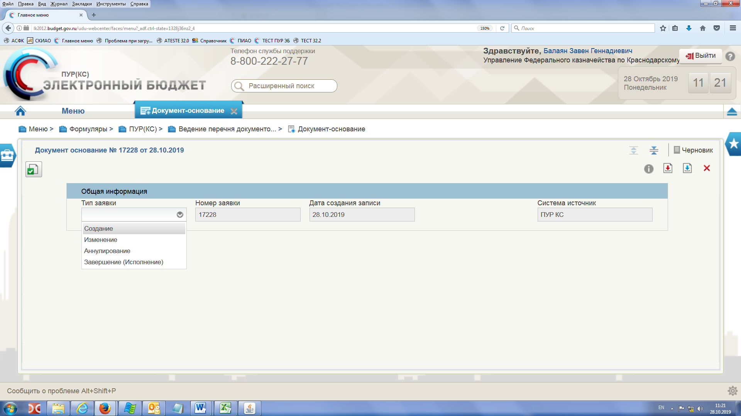
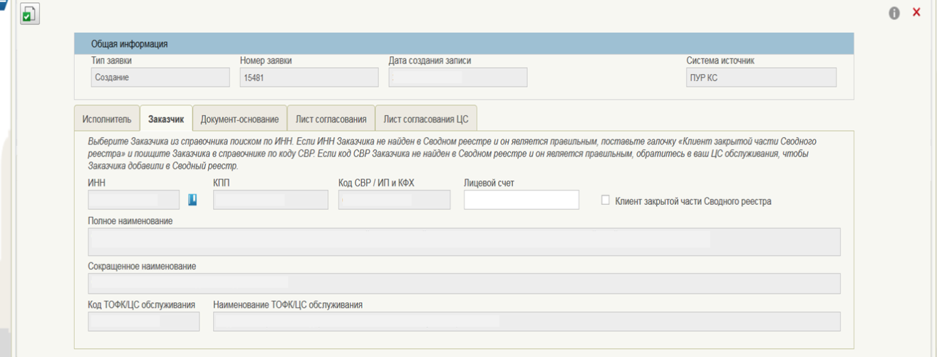
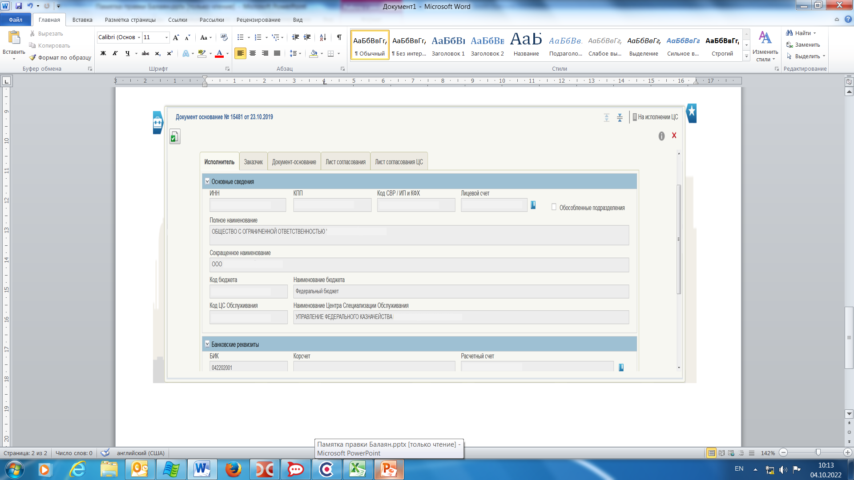
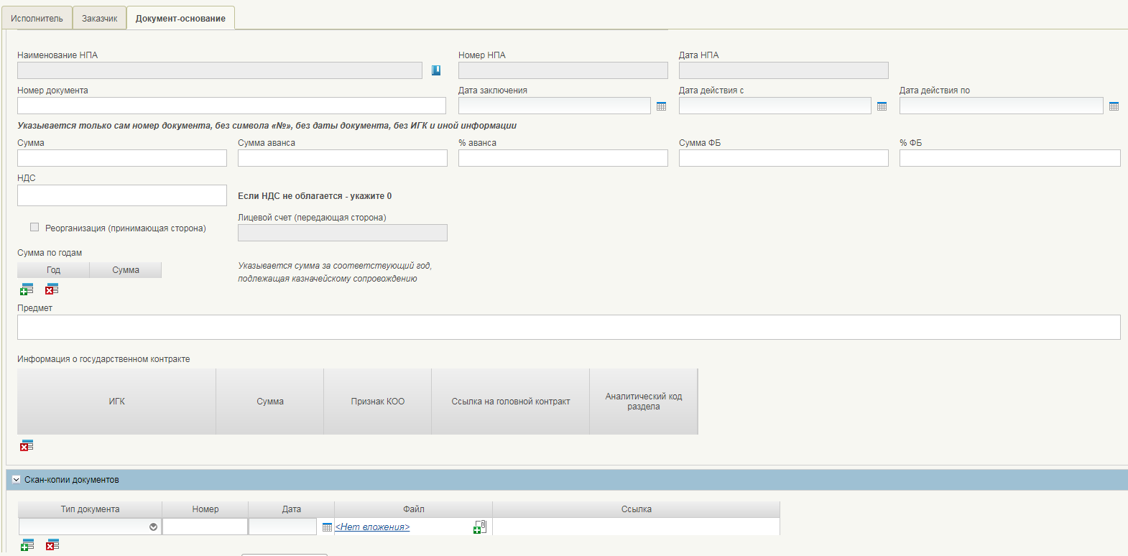
Формирование Заявки на открытие раздела на 71 л/с
(при наличии на рабочей станции клиента установленного ГИИС «Электронный бюджет»
для доступа в личный кабинет с полномочиями «Казначейское сопровождение»)
Располагается по пути:
Меню → Казначейское сопровождение → Управление расходами (казначейское сопровождение)→Ведение перечня документов-оснований→
Документ – основание →Все документы
4. Заполнение вкладки «Заказчик» путем выбора из справочника по реквизиту ИНН
1. Выбор нужного типа Заявки
5. Заполняется в соответствии с документом-основанием
6. Признак проставляется только в случае, если заказчик находится в закрытой части Сводного реестра, в остальных случаях признак
НЕ ПРОСТАВЛЯЕТСЯ !
2. Вкладка «Исполнитель» заполняется автоматически
7. Проставляются даты действия государственного контракта, договора, соглашения
8. Заполнение вкладки «Документ – основание» путем ввода соответствующих данных из государственного контракта, договора, соглашения
3. Заполняется автоматически.
* (В случае наличия у клиента нескольких 71 л/с из справочника выбирается соответствующий л/с, на котором планируется открытие раздела)
10. В раздел «Скан-копии документов» прикрепляется государственный контракт, договор, соглашение, являющийся основанием для открытия раздела
9. ИГК обязателен для заполнения

Slide 16
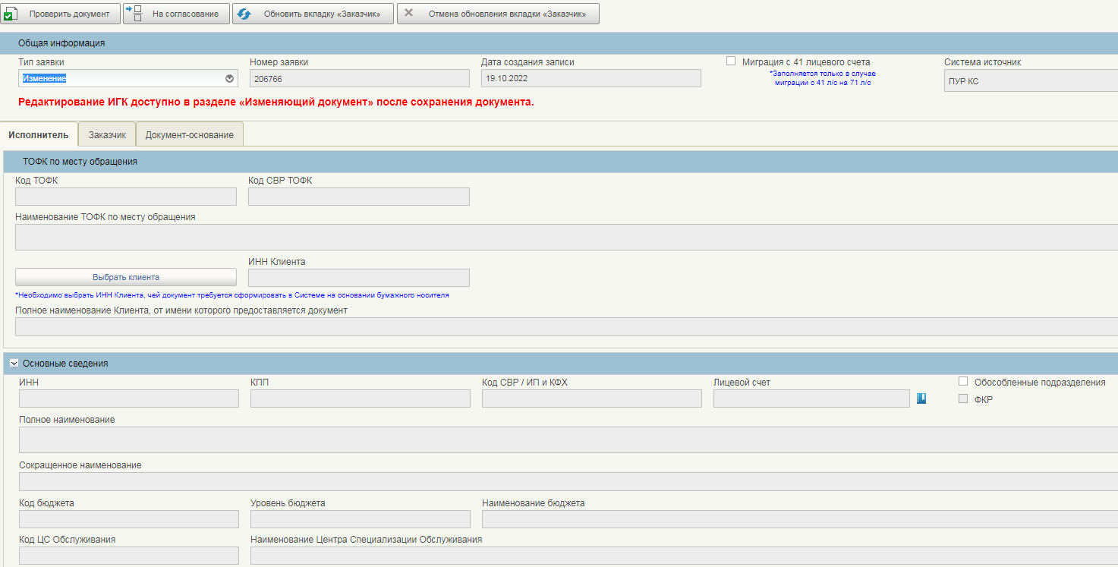
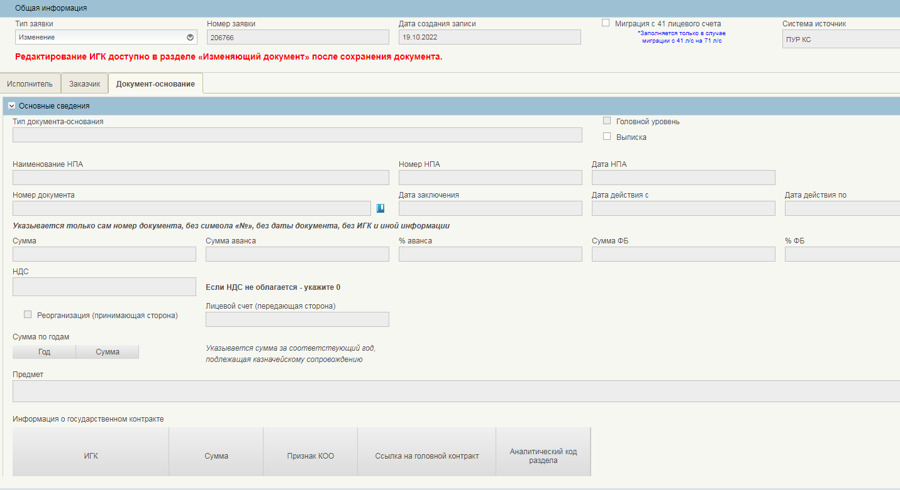
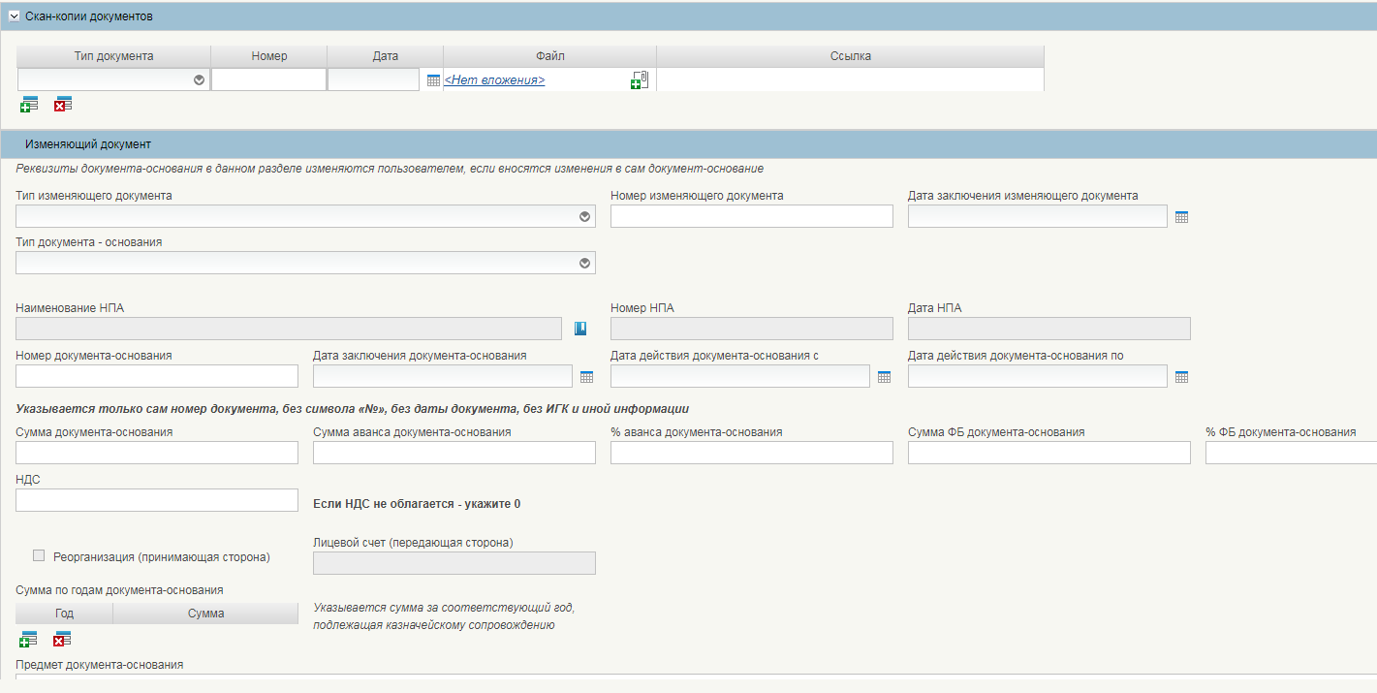
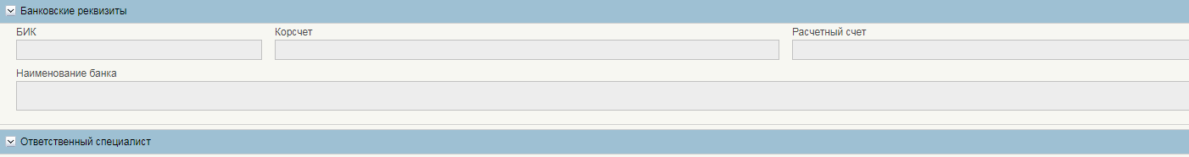
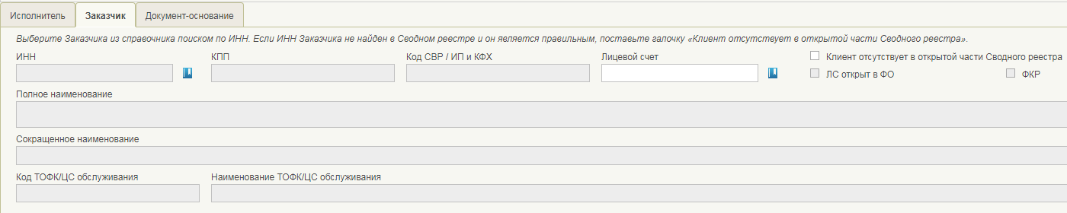
Формирование Заявки на изменение раздела на 71 л/с
(при наличии на рабочей станции клиента установленного ГИИС «Электронный бюджет»
для доступа в личный кабинет с полномочиями «Казначейское сопровождение»)
Располагается по пути:
Меню → Казначейское сопровождение → Управление расходами (казначейское сопровождение)→Ведение перечня документов-оснований→
Документ – основание →Все документы
1. Выбор типа Заявки «Изменение»
3. Выбрать из справочника Номер документа по которому будут вносится соответствующие изменения.
В результате все поля во вкладке «Документ-основание» заполнятся автоматически
2. При создании документа-основания с типом заявки «Изменение» нужно перейти во вкладку Документ-основание
5. В раздел «Скан-копии документов» прикрепляется Дополнительное соглашение являющееся основанием для внесения изменений
6. Раздел «Изменяющий документ» доступен для редактирования клиентом.
Вручную вносятся соответствующие изменения , согласно приложенному Дополнительному соглашению
7. Выбирается из списка тип изменяющего документа, являющийся основанием для внесения изменений, вручную проставляется его номер и дата
4. Вкладка Заказчик заполняется автоматически, после выбора Номера документа

Slide 17
Работа в ПУР КС ГИИС ЭБ

Slide 18
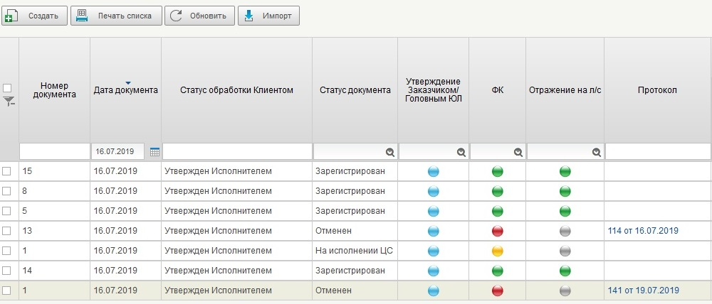
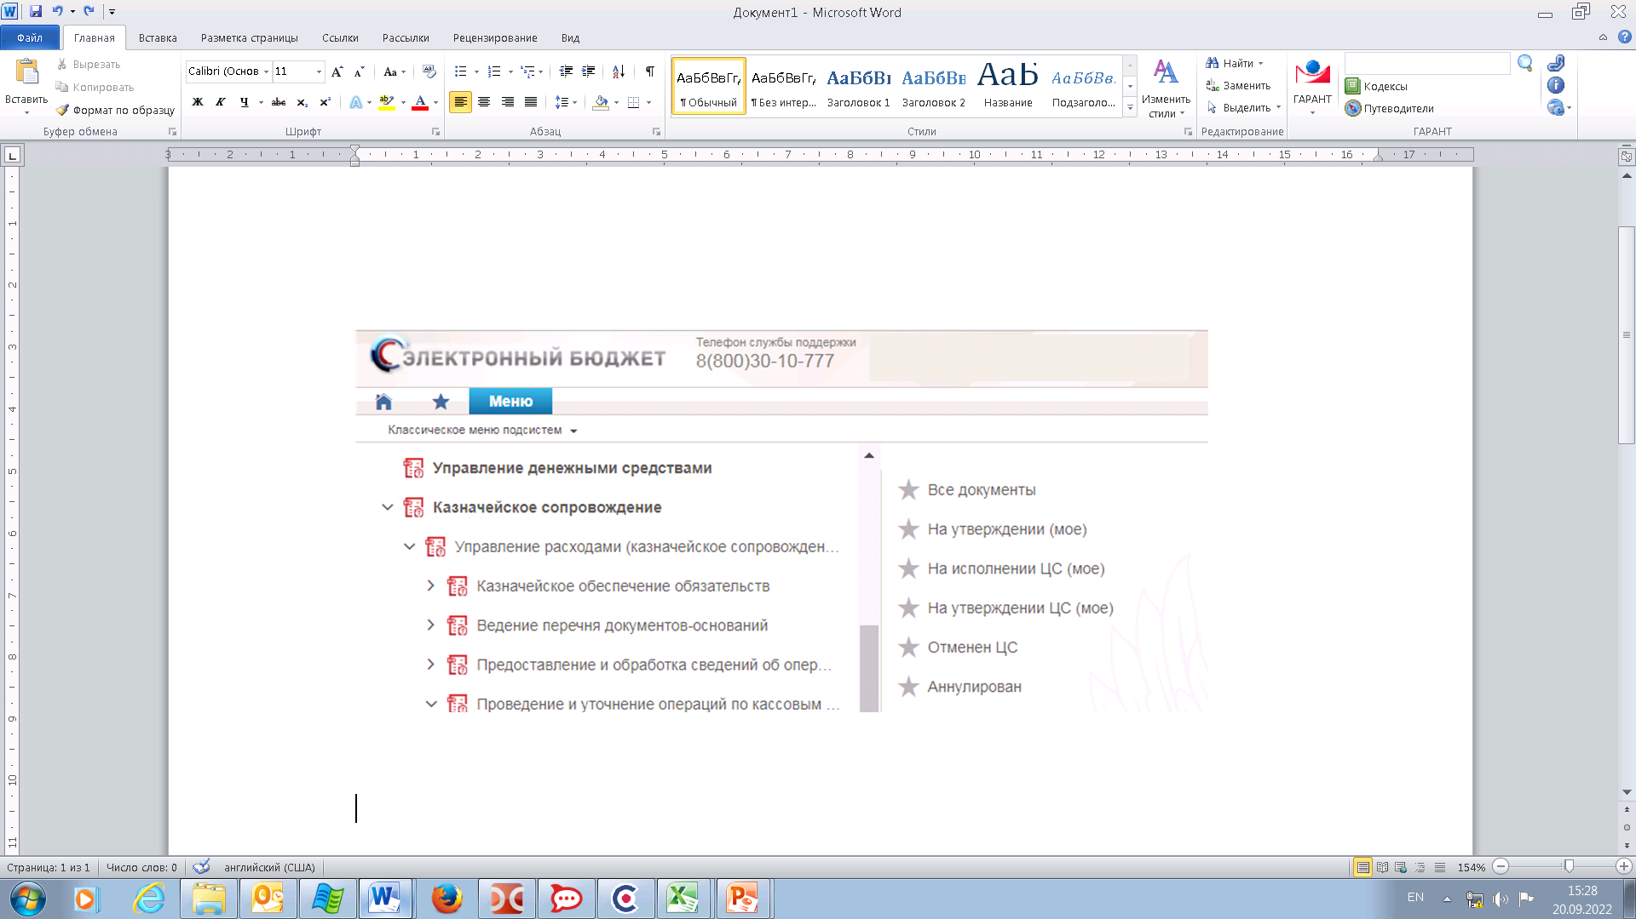

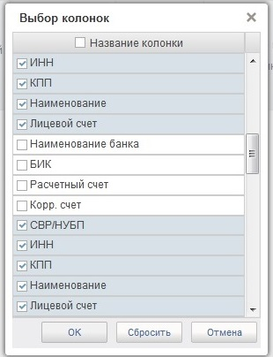
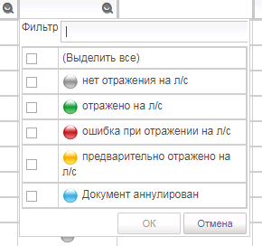
Основные принципы работы в ПУР КС ГИИС ЭБ
Начало работы
Настройка списковой формы
Выбрать колонки для отображения, нажать ОК
-Щелкнуть правой кнопкой мыши по заголовку любой таблицы
-Нажать «Выбор колонок»
Для настройки фильтра нужно нажать на заголовок первого столбца, можно заменить любое количество символов знаком %
Вся работа осуществляется во вкладке «Казначейское сопровождение»
список документов в любом пункте меню
Фонарная группа. Статусная модель
Черновик | Возможность редактирования документа
На согласовании На утверждении На доработке | Промежуточные статусы клиента (до отправки документа заказчику или в ЦС с любого статуса можно вернуть в статус «Черновик»), документ в статусе «На доработке» можно принять в работу после чего его статус поменяется на «Черновик»
На утверждении Заказчиком | Промежуточный статус государственного заказчика (заказчика) (при условии подключения заказчика к ПУР КС ГИИС ЭБ)
На исполнении ЦС, На согласовании ЦС, На утверждении ЦС, Утвержден ЦС, Исполнение платежа, Требует подкрепления КОО, Запрошено подкрепление, К отмене, | Промежуточные статусы Центра специализации
Исполнен, Зарегистрирован, Отменен, Аннулирован | Конечные статусы

Slide 19
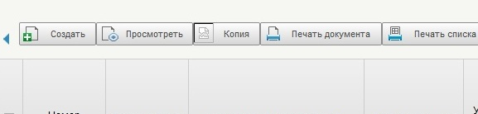
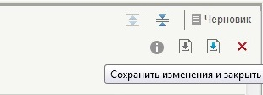
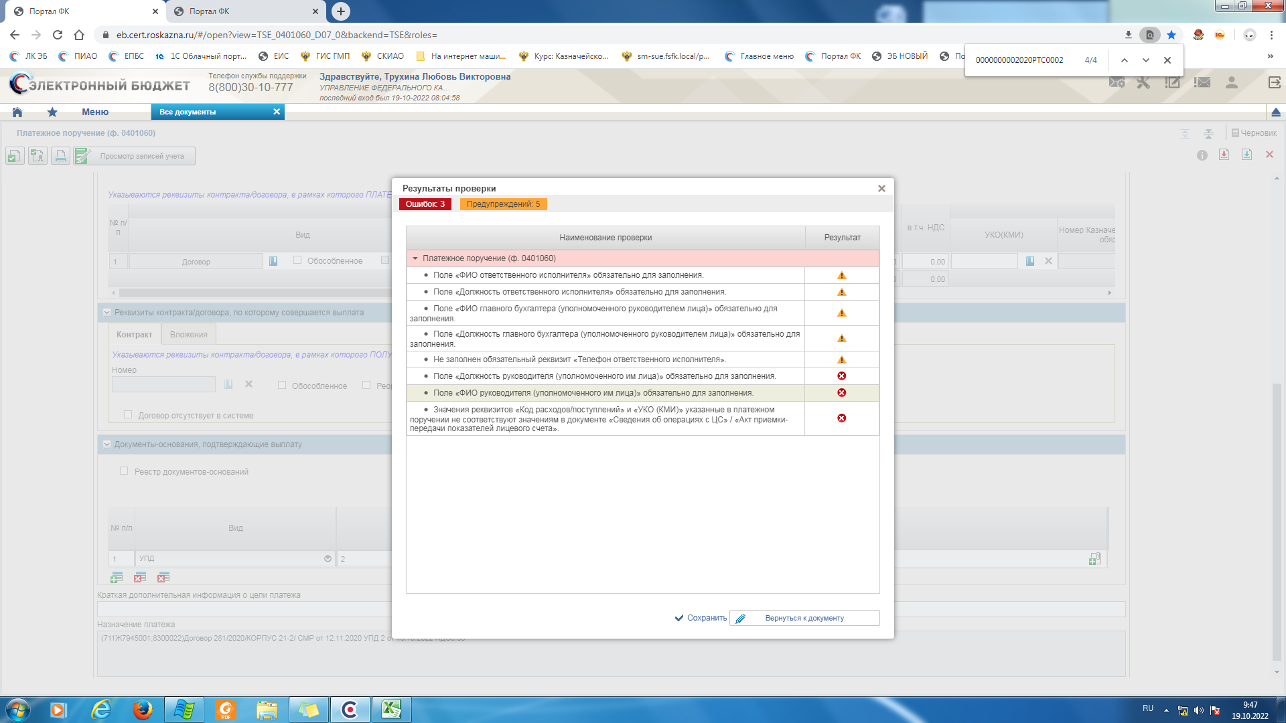
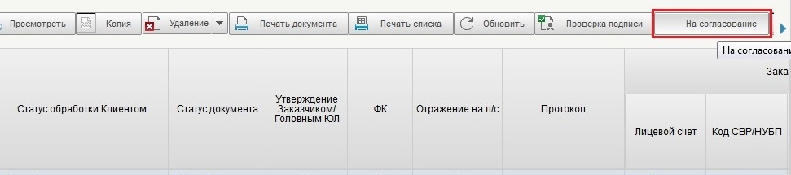
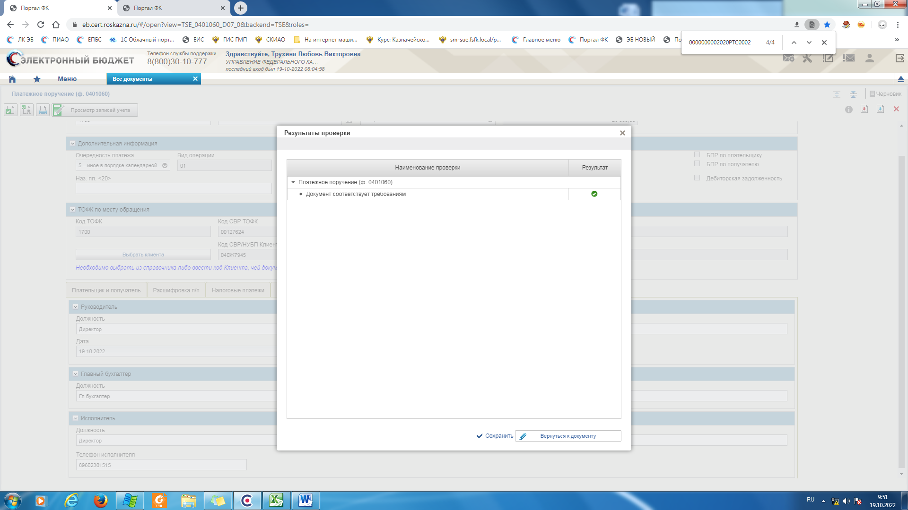
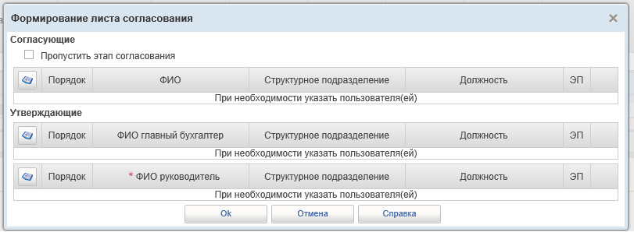
Основные принципы работы
Создание документа
Сохранение документа
В правом верхнем углу любого документа
По завершении работы сохранить изменения и выйти.
Контроли документа сработают автоматически.
Появится перечень критичных и некритичных ошибок или сообщение «Документ соответствует требованиям»
Блокирующая ошибка
Предупреждение
Документ соответствует требованиям
Важно!
В случае когда в Карточке образцов подписей указаны первая и вторая подписи, при утверждении п/п необходимо подписание двумя подписями
1. В списковой форме отметить документ в статусе «Черновик», нажать кнопку «На согласование»
2. Появится окно формирования листа согласования

Slide 20
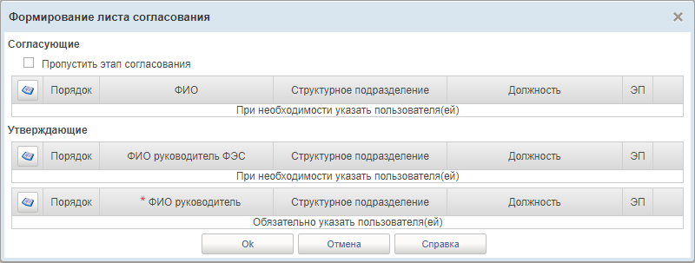
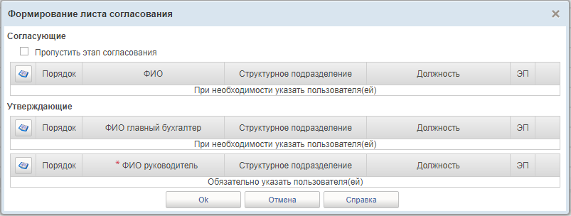
Утверждение документов
Сведения об операциях с целевыми средствами:
Роли сотрудников:
601_02_01 ПУР КС. Согласование документов по ЛС ЮЛ
601_06_01 ПУР КС. Руководитель ФЭС ЮЛ (Утверждение (Руководитель ФЭС)
601_03_01 ПУР КС. Утверждение документов по ЛС ЮЛ
Платежное поручение:
601_02_01 ПУР КС. Согласование документов по ЛС ЮЛ
601_05_01 ПУР КС. Бухгалтер ЮЛ
601_03_01 ПУР КС. Утверждение документов по ЛС ЮЛ
В случае если не требуется дополнительное Согласование сотрудником, неуказанным в карточке образцов подписей, то этап согласования можно пропустить, отметив поле «Пропустить этап согласования»

Slide 21
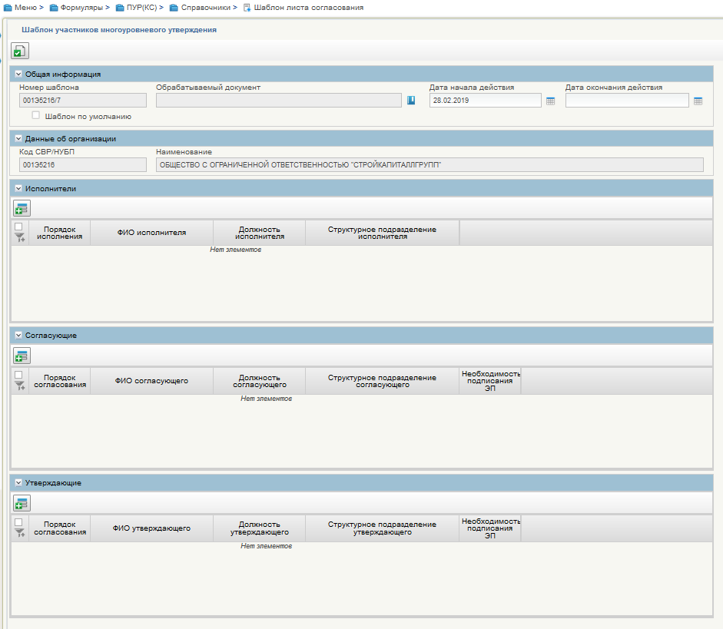
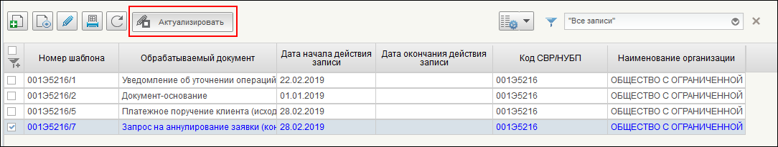
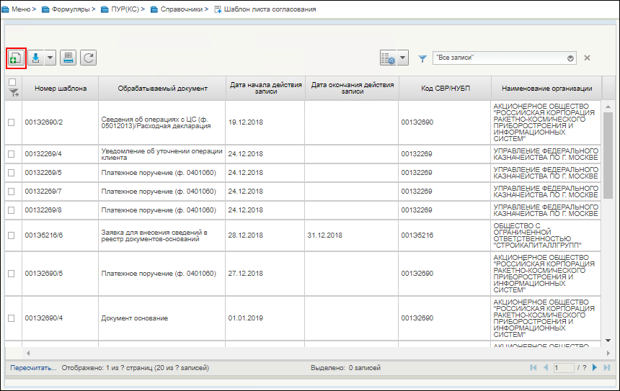
Создание записи справочника «Шаблон листа согласования»
1 ЭТАП
Справочник «Шаблон листа согласования» содержит для каждого типа документов три перечня участников:
список исполнителей;
список согласующих;
список утверждающих.
Для создания записи справочника «Шаблон листа согласования» необходимо выполнить следующие действия:
На панели навигации перейти по следующему пути: «Формуляры – Управление расходами (казначейское сопровождение) – Справочники – Шаблон листа согласования». Нажать кнопку «Создать»
2 ЭТАП
В открывшейся форме записи справочника заполнить необходимые поля
3 ЭТАП
В списковой форме справочника найти и выделить созданную запись (статус «Новая»). Нажать кнопку «Актуализировать»
Заполнить поле «Обрабатываемый документ». Заполнение поля происходит с помощью справочника «Типы документов»
Для добавления записи в раздел необходимо нажать кнопку
В результате откроется окно записи, которое надо заполнить.
Запись справочника перейдет на статус «Актуальная»
После заполнения всех полей необходимо нажать кнопку
«Сохранить изменения и закрыть окно»

Slide 22
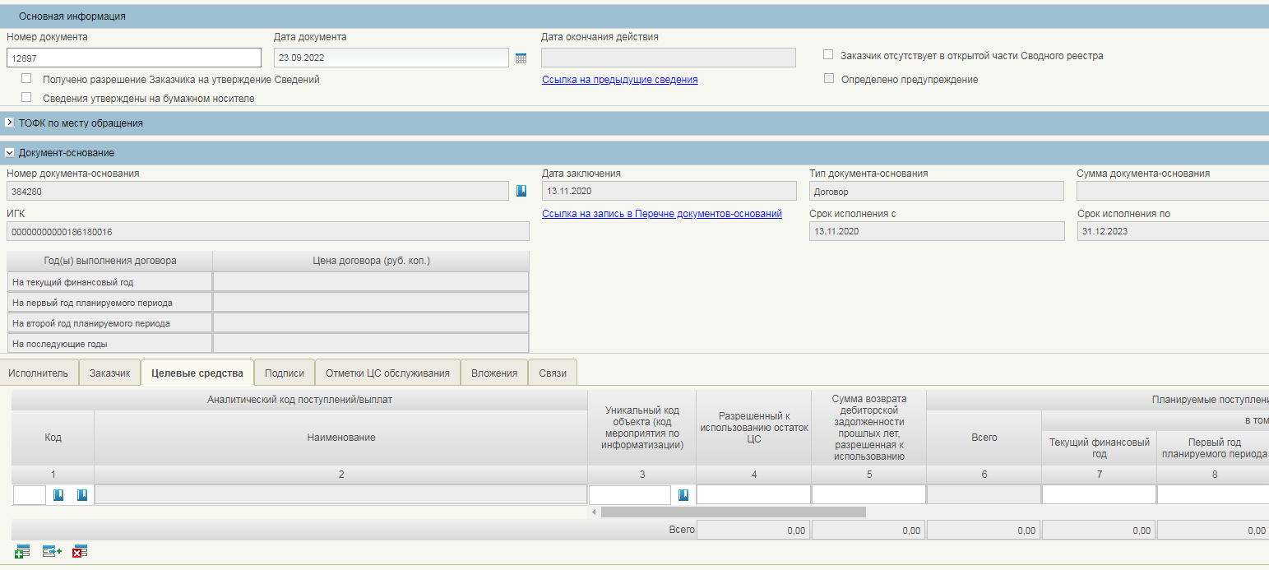
Создание Сведений об операциях с целевыми средствами в ПУР КС ЭБ
Располагается по пути:
Казначейское сопровождение →Управление расходами (казначейское сопровождение) →Предоставление и обработка сведений об операциях с целевыми средствами Сведения об операциях с ЦС → Все документы
Выбор контракта (договора) из справочника;
Разделы «Документ-основание», «Исполнитель» и «Заказчик заполняются автоматически
1. Признак «Получено разрешение Заказчика на утверждение Сведений» (при наличии)
2. Признак «Сведения утверждены на бумажном носителе» ( при наличии утвержденных Заказчиком Сведений на бумажном носителе)
*В обоих случаях скан документа (разрешение от заказчика, сведения на бумажном носителе) прикрепляется во вложение
Выбор из справочника УКО (КМИ/ФАИП) при наличии | Сумма неиспользованных поступлений прошлых лет | При выборе из справочника кода поступления или расходования, автоматически доступны к заполнению только требуемые поля
Выбор из справочника:
- Источника поступления ЦС
- Направления расходования ЦС

Slide 23
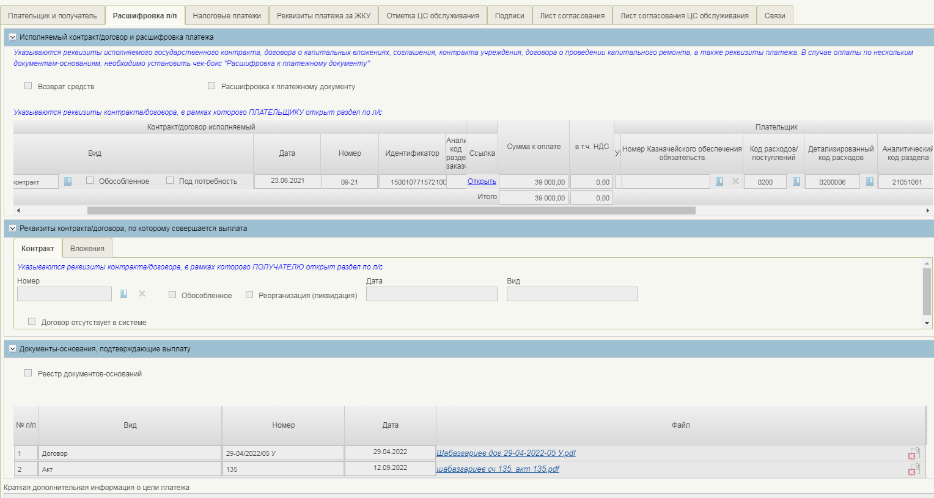
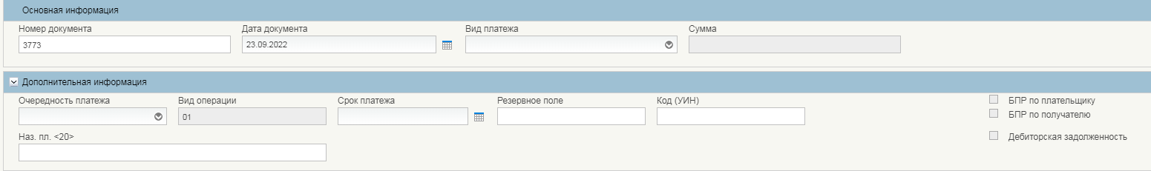
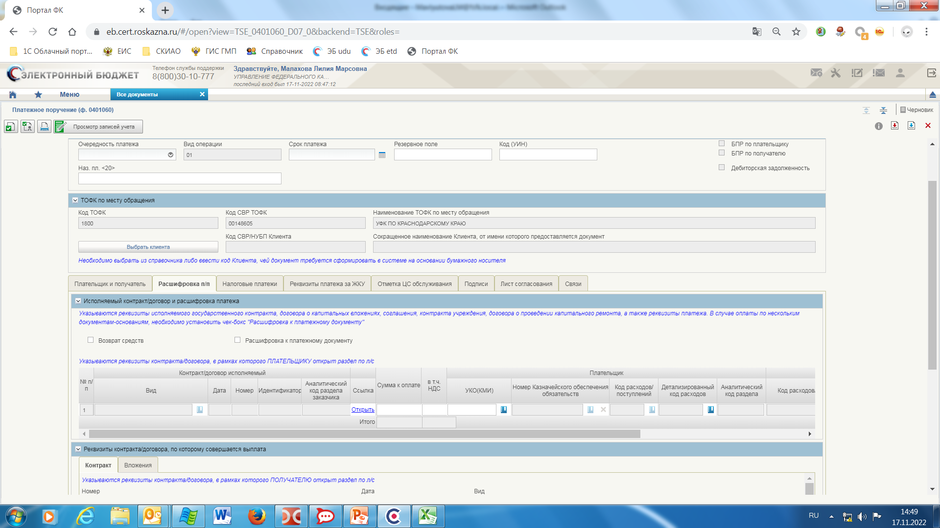
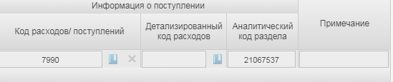
Создание платежного поручения (исходящего) – часть 1
Располагается по пути:
Казначейское сопровождение →Управление расходами (казначейское сопровождение) →Проведение и уточнение операций по кассовым выплатам →
Платежные поручения→ Исходящие выплаты → Все документы
Выбрать из справочника: 03 или 05
Выбрать из справочника значение «0 – пусто» * Проведение срочных платежей не предусмотрено
Заполняется код вида доходов (от 1 до 3) в соответствии указаниями ЦБ РФ №5286-У
Не заполняется
Заполняется в случае возврата на счет заказчика
Заполняется в случае платежа по нескольким контрактам (разделам)
Графы заполняются для получателя –ЛС с кодом «71»
Выбрать из справочника код УКО (при наличии)
Выбрать из справочника номер аккредитива (при наличии)
Выбрать из справочника документ-основание
Выбрать из справочника детализированный код расходов (укрупненный заполнится автоматически)

Slide 24
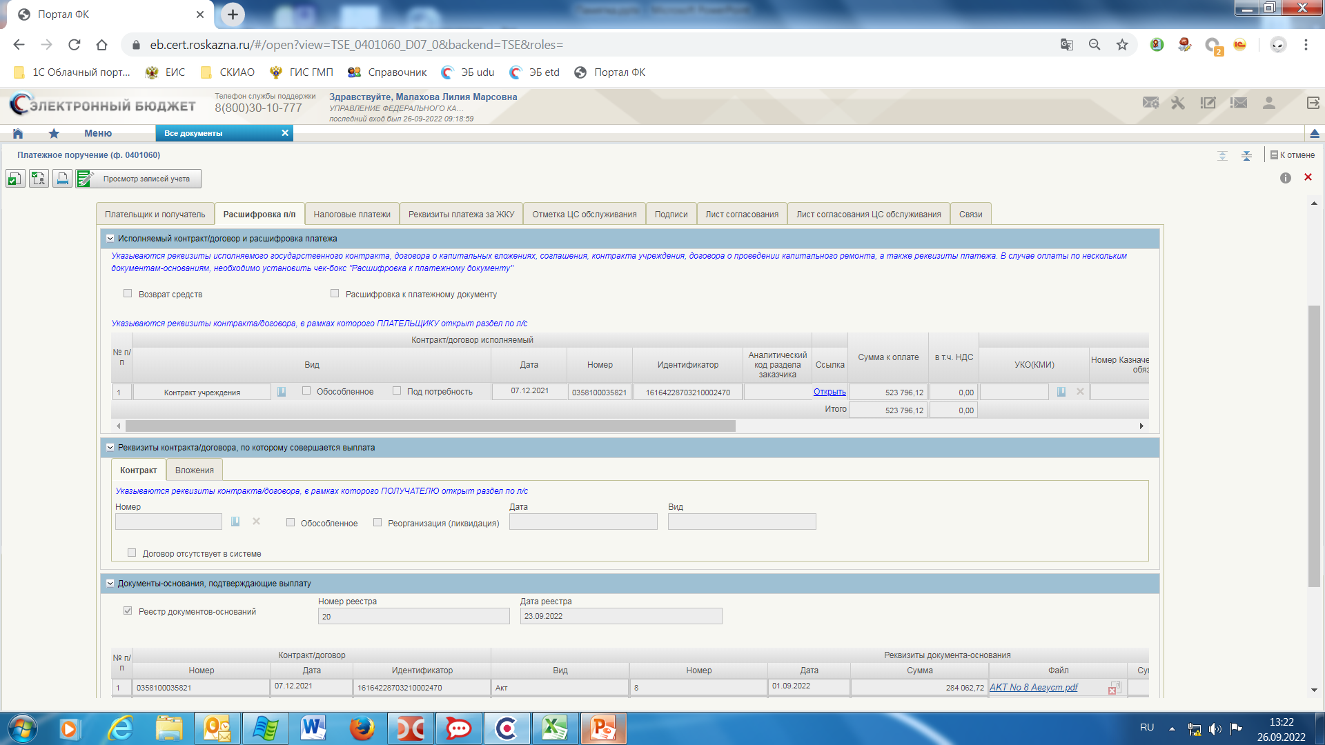
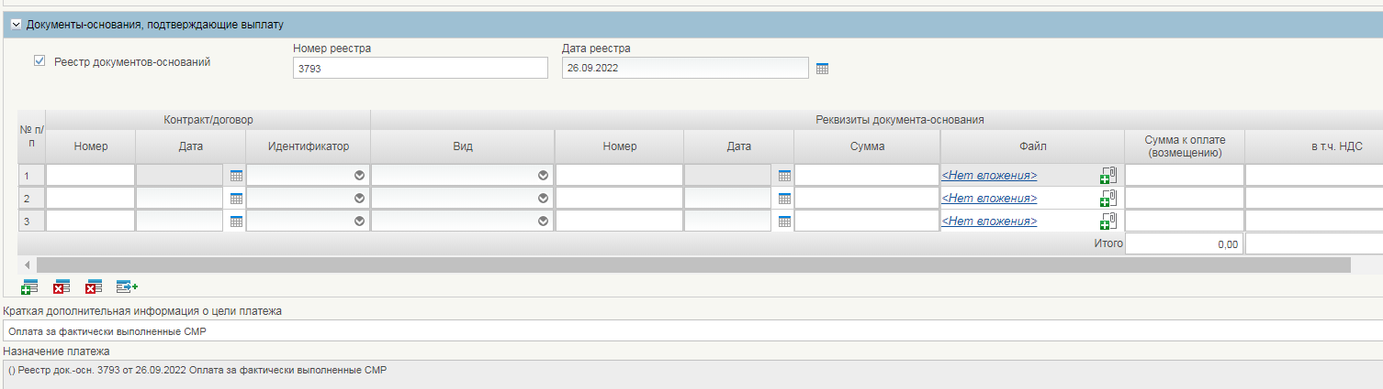
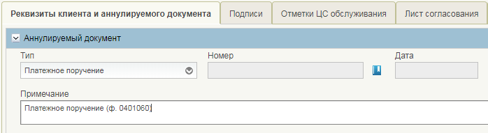
Создание платежного поручения (исходящего) – часть 2
Подраздел заполняется из справочника при перечислении на иной 71 л/с
Чек-бокс заполняется в случае, если прилагается более 2-х документов
Заполняется сумма каждого документа
Заполняется только сумма к оплате
Выбрать вид документа из справочника
Если нужный вид отсутствует, выбрать «Иное» и заполнить вручную
Указывается текстовое назначение платежа
Назначение платежа заполняется автоматически, на основании иных граф (ограничение 210 символов)
Выбираем из справочника требуемое п/п
Создание запроса на отзыв (аннулирование)
В случае необходимости отзыва ошибочно направленного платежного поручения до его отправки в банк, клиент может самостоятельно аннулировать такое п/п
Располагается по пути:
Проведение и уточнение операций по кассовым выплатам → Запрос на отзыв распоряжения (Запрос на аннулирование)→ Все документы → Создать

Slide 25
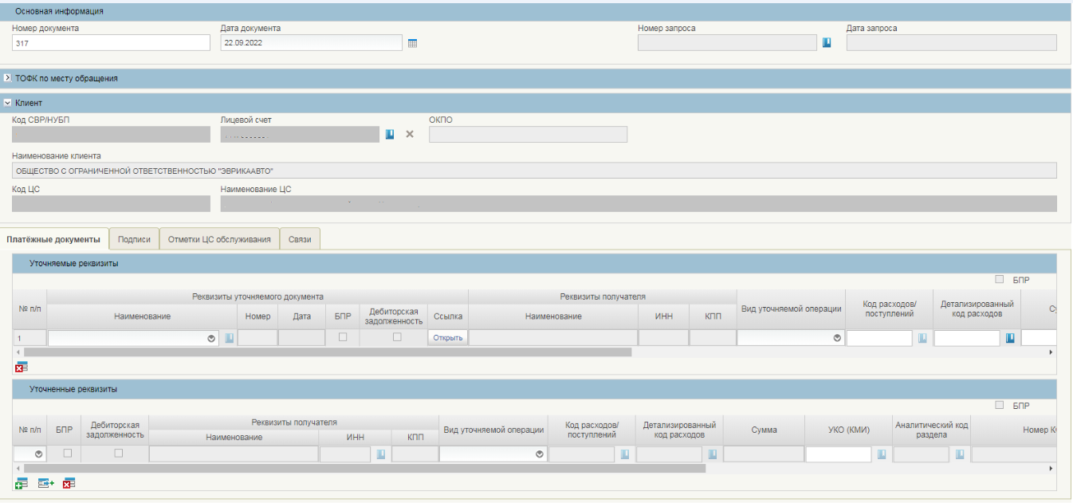
Уведомление об уточнении операций клиента
(формируется при необходимости уточнения операций по поступлениям (БПР, НВС), кассовому расходу) )
Располагается по пути:
Казначейское сопровождение →Управление расходами (казначейское сопровождение) →Проведение и уточнение операций по кассовым выплатам →
Уведомление об уточнении операций → Все документы
В случае уточнения невыясненного поступления (поступление не отражено на лицевом счете) необходимо выбрать из списка поступивший ранее запрос о выяснении принадлежности платежа
2 ШАГ
Выбрать вид документа, который нужно уточнить;
затем из предложенного списка выбрать сам уточняемый документ
1 ШАГ
Выбрать вид уточняемой операции
3 ШАГ
Обязательно выбрать номер по порядку, иначе остальные поля подраздела не будут доступны для редактирования
4 ШАГ
Заполняем реквизиты, подлежащие корректировке (поле «Сумма» заполняется всегда)

Slide 26
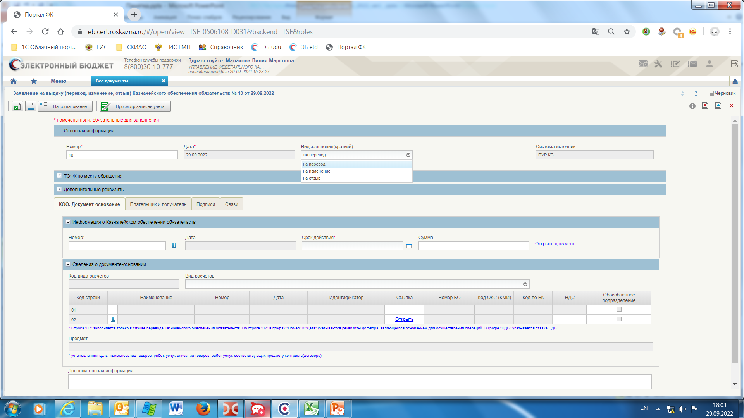
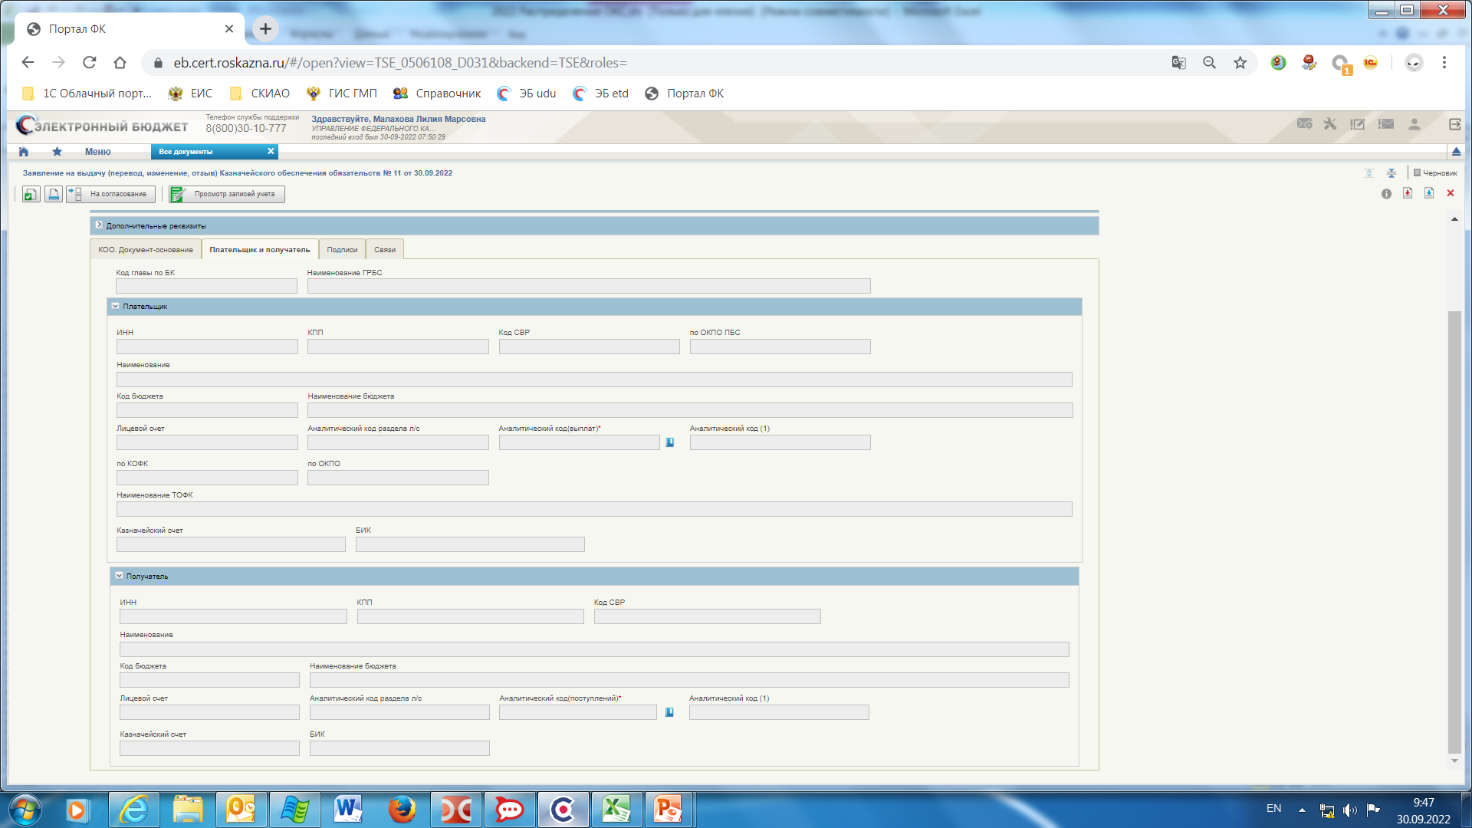
Казначейское обеспечение обязательств (Аккредитив)
Если расчеты по контракту (договору) проводятся в форме казначейского обеспечения обязательств, то для проверки наличия выданного заказчиком КОО
необходимо пройти по пути:
Казначейское сопровождение →Управление расходами (казначейское сопровождение) → Казначейское обеспечение обязательств → Казначейское обеспечение обязательств → Все документы
Для перечисления денежных средств на иной 71 ЛС необходимо пройти по пути:
Казначейское сопровождение →Управление расходами (казначейское сопровождение) → Казначейское обеспечение обязательств →
Заявление на выдачу (перевод, изменение, отзыв) Казначейского обеспечения обязательств» → Все документы
Выбрать из списка тип заявления
Автоматически проставляется сумма КОО, необходимо уточнить сумму самостоятельно
Выбрать номер КОО, часть которого планируется перевести/отозвать и т.д.
Строка 01 заполнится автоматически
Выбрать контракт (договор), заключенный с соисполнителем
Реквизиты плательщика и получателя заполняются автоматически при выборе контракта (договора)
Выбрать из справочника детализированный код направления расходования средств и источник поступления

Slide 27
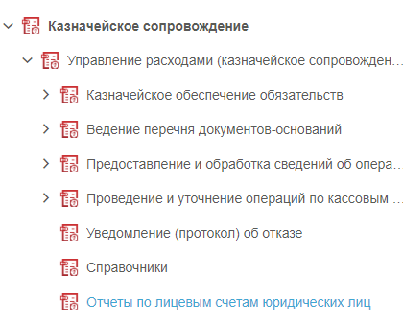
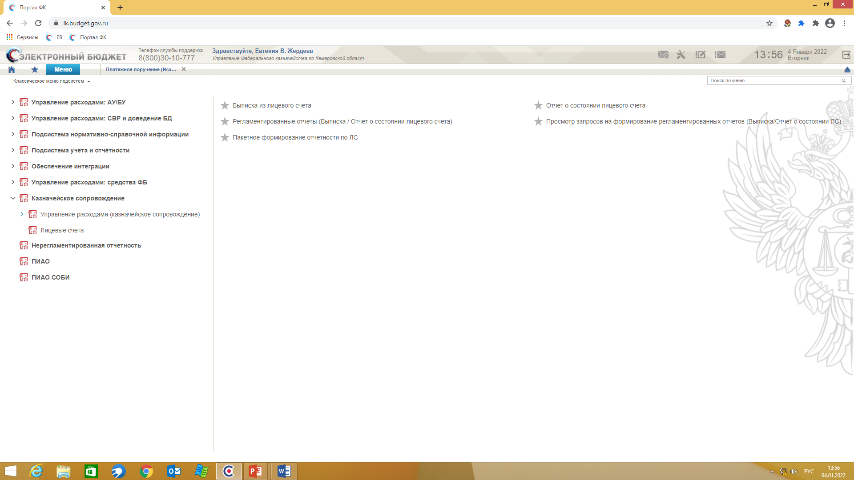
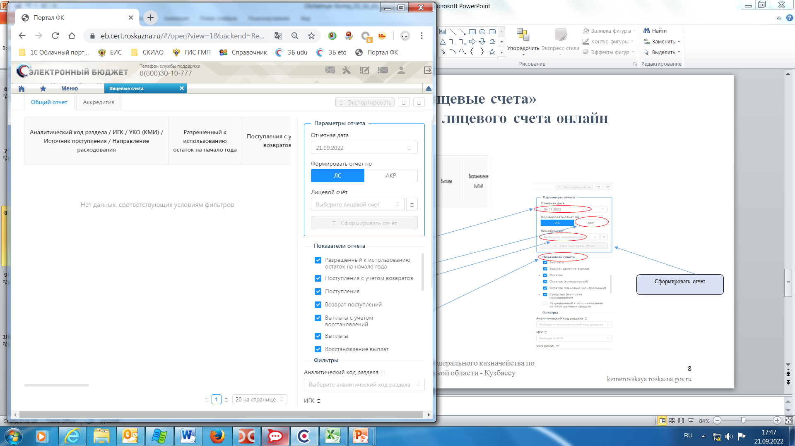
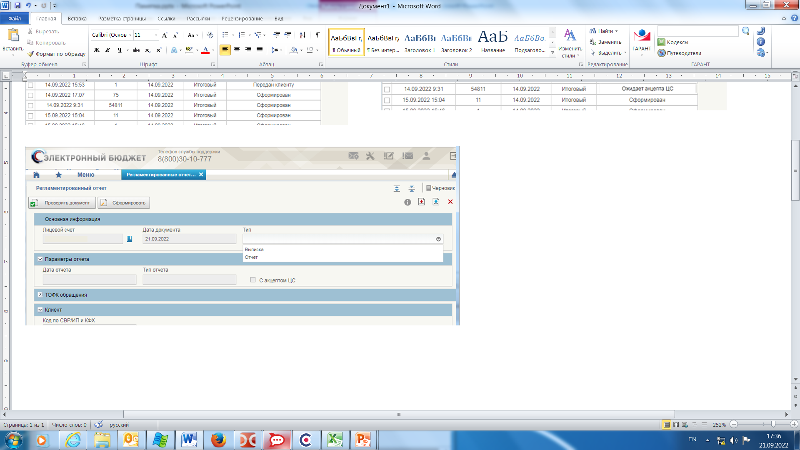
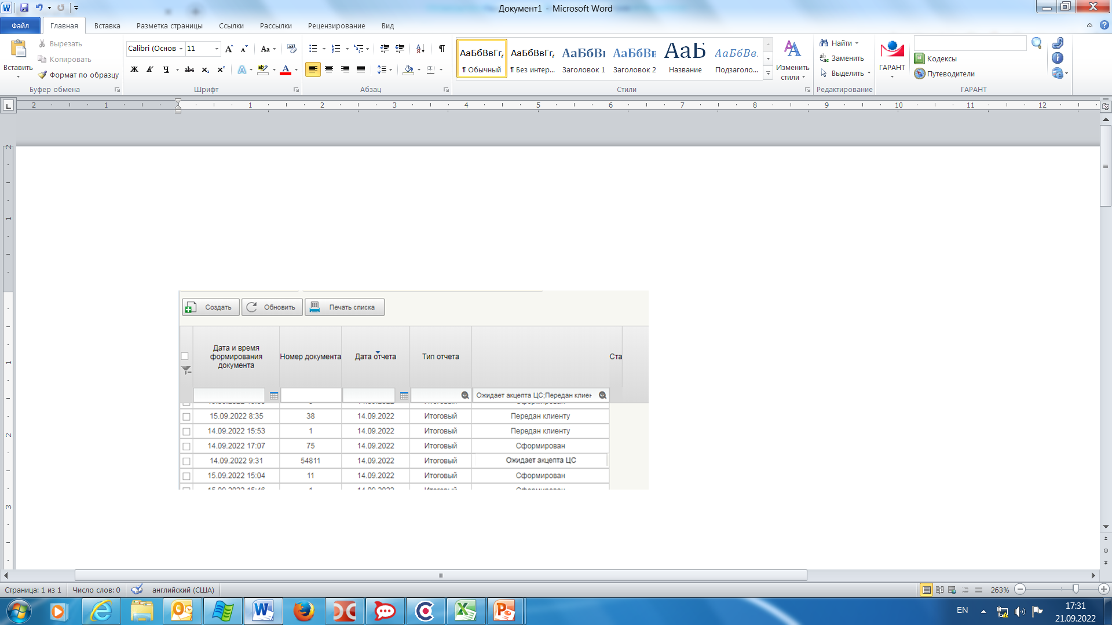
Отчетность
Регламентированная отчетность
Нерегламентированная отчетность
Выписка - формируется за операционный день;
Отчет - накопительным итогом с начала года по состоянию на выбранную дату;
Выписки из лицевого счета формируются только на основании запроса клиента. Отчеты о состоянии лицевого счета формируются ЦС на 1-ое число каждого месяца.
Состояние ЛС можно так же посмотреть в оперативном режиме ( «онлайн»)
1.Выбрать лицевой счет
2.Выбрать дату
3. Выбрать тип формируемого документа
4. Автоматически заполняется чек-бокс «С акцептом ЦС», в случае отсутствия необходимости наличия в отчете электронной подписи сотрудника казначейства, нужно снять данный чек-бокс
Если проставлен чек-бокс - отчет перейдет в статус «Ожидает акцепта ЦС» и будет ждать подписания специалистом ЦС;
Если чек-бокс не заполнялся, отчет - перейдет в статус «Сформирован»;
Если отчет формировался по инициативе ЦС - перейдет в статус «Передан клиенту»
-Выбрать нужную дату (по умолчанию – текущая дата)
-Выбрать ЛС или раздел на ЛС (АКР)
-Выбрать необходимые показатели отчета
Для просмотра информации по средствам в рамках казначейского обеспечения обязательств – перейти во вкладку «Аккредитив»

Slide 28
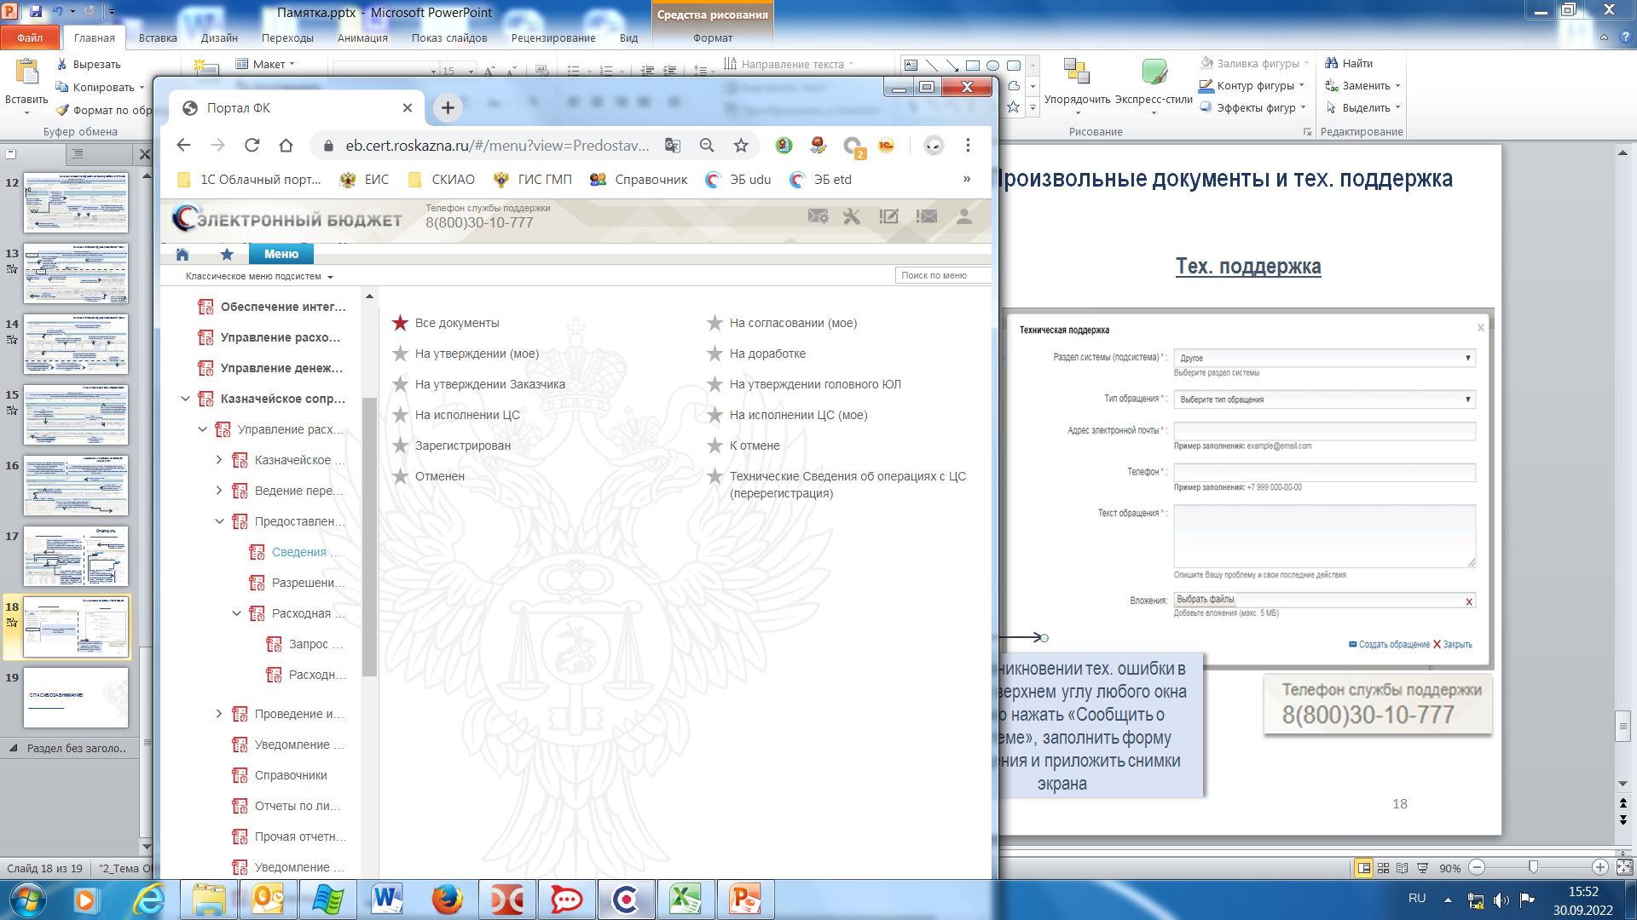
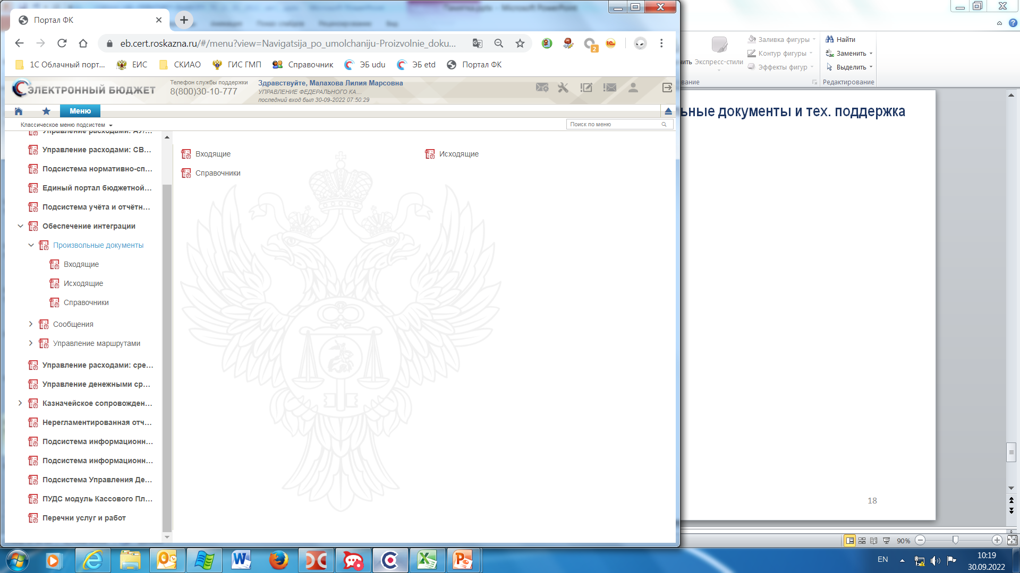
Обмен произвольными документами (информационными сообщениями)
Применяется для электронного документооборота с Казначейством
Данный формуляр отражает поступающую от ТОФК информацию
Данный формуляр отражает исходящую от участников КС информацию

Slide 29

Создание акта приемки-передачи показателей лицевого счета в ПУР КС ГИИС ЭБ
Располагается по пути:
Казначейское сопровождение →Управление расходами (казначейское сопровождение) →Акт приемки-передачи показателей лицевого счета → Все документы
1 ШАГ
Выбрать основание для передачи
2 ШАГ
Выбрать л/с клиента передающего
* Акт подписывается передающей и принимающей сторонами
3 ШАГ
Выбрать л/с клиента принимающего
4 ШАГ
Выбрать документы - основания передающей стороны
5 ШАГ
Заполнить соответствующие аналитические коды разделов принимающей стороны
6 ШАГ
Выбрать автоматическое заполнение показателей

Slide 30


Техническая поддержка
При возникновении тех. ошибки в правом верхнем углу любого окна можно нажать «Сообщить о проблеме»,
заполнить форму обращения и приложить снимки экрана

Slide 31
СПАСИБО ЗА ВНИМАНИЕ!

